Slide 1
ソーシャルネットワークに基づくWebコミュニティの分析
奈良先端科学技術大学院大学 情報科学研究科 情報システム学専攻
ソフトウェア工学講座
スプリングセミナー2008

Slide 2
スケジュール
一日目
  13:30-14:00 自己紹介・研究室紹介
  14:00-17:00 講義：ソーシャルネットワーク分析(担当：大平）
  17:30-18:45 懇親会
二日目
  10:00-12:00 実習：ネットワーク分析ツール(Pajek)
  12:00-13:00 昼食
  13:00-15:00 実習：OSSを対象としたネットワーク分析
  15:00-16:00 レポート作成
  16:00-17:00 レポート発表＆ディスカッション
  17:20-18:20 研究科概要紹介＆修了証書授与式

Slide 3
ソーシャルネットワーク分析（SNA: Social Network Analysis）
構造社会学の延長として発展してきた分析手法
  個人や集団の間に存在する「関係」を構造として捉え，関係構造全体の特徴や関係構造中の個人の特徴（役割や位置付けなど）を明らかにする
  説明変数と目的変数の共変関係を確率的に求める社会心理学などのブラックボックス的アプローチとは対極的に，諸社会現象のメカニズムを解明することを目指す
基本前提：「行為を決定するのは、行為者を取り囲む関係構造である」
  社会構造の中で行為者がいかなる位置を占有しているのかが関心の的となる
  行為者の行動や信条を説明するために，行為者の属性や心理的側面に原因を求めない

Slide 4
「ネットワーク」の定義と意義
複数の何らかの対象があり，その対象の一部またはすべの間に関係が存在している状態
  対象：人間，企業，国家，政治団体，etc.
  関係：血縁，競争，同盟，権力，etc.
ネットワーク図（sociogram又は単にgraphと呼ぶ）
  社会現象を高度に抽象化（モデル化）して分析するために，対象間の関係に含まれる質的な情報を削ったもの
  モデル化がゴールではなく，モデル化するプロセスを通して社会現象に対する理解を深め，ある状況に対する洞察を得ることが目的

Slide 5
SNAの発展
コンピュータの進歩により膨大なデータが処理できるようになった
コンピュータの普及により「社会的関係」を含む膨大なデータが利用できるようになった（メールデータなど）
「関係」の分析は様々な研究分野で応用可能である
  伝染病の蔓延メカニズムの分析
  情報伝播（口コミなど）の分析
  電力網の脆弱性に関する分析

Slide 6

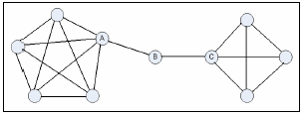
SNAに用いられる指標（代表例）
次数：ある頂点が有しているエッジの数
平均移動距離：任意のノード間の最短距離の平均
クラスタ係数：ネットワークの中でノードが塊になっている度合い
次数分布：ノードがもつリンク数の分布
密度：ノード間の関係の密接度合い
中心性
  次数中心性
    対象ノードに繋がっているリンクの数から定義される
    コミュニケーションの活発さや人気の指標となる
  近接性
    対象ノードからネットワーク内のすべてのノードへの距離から定義される
    他者からの影響の受け難さの指標となる（逆に，影響の与えやすさの指標）
  媒介性
    任意の2つのノードが対象ノードを経由した場合の最短距離から定義される
    ノード間の情報やリソースの流れの可能性を表す指標となる
    高い媒介性をもつノードは，brokerやgatekeeperの役割を表す

Slide 7
中心性分析
次数中心性
近接性（近接中心性）
媒介性（媒介中心性）

Slide 8
次数中心性（Degree Centrality）
頂点 v_{i} ，頂点 v_{i} と隣接する頂点の次数 deg(v_{i}) ，ネットワーク内の総頂点数 n の時，次数中心性 C_{d} は以下の様に表される
  任意の頂点の近接する頂点数（次数）と，自身の頂点を除いた総頂点数の比
  ある頂点の次数が高いほど次数中心性が高い
  次数中心性の分析から，ハブに近い役割を果たす頂点を探すことができる
  有向グラフでは，入次数中心性（indegree centrality）（人気の高さなど）と出次数中心性（outdegree centrality）（情報発信の多さなど）を区別して分析可能

Slide 9
次数中心性（Degree Centrality）
例：頂点 v₂ の次数中心性
4 (0.14)
7 (0.29)
2 (0.57)
8 (0.14)
(0.43)
3 (0.43)
6 (0.14)
5 (0.14)

Slide 10
近接性（Closenness Centrality）
頂点 v_{i} ，他の頂点までの距離の総和 s(v_{i}) とすると，
近接性 C_{c} は以下の様に表される
  近接性は，距離が無限大になるのでグラフが非連結のときには適用できない
  ある頂点 v_{i} から，ネットワーク内の他の頂点までの距離の総和が小さいほど近接性が高く，大きいほど近接性が低くなりやすい
  次数中心性の分析から，他者からの影響を受けにくい（与えやすい）頂点を探すことができる

Slide 11
近接性（Closenness Centrality）
例：頂点 v₂ の近接性
4 (0.44)
7 (0.50)
2 (0.70)
8 (0.35)
(0.58)
3 (0.58)
6 (0.39)
5 (0.39)

Slide 12
媒介性（Betweennes Centrality）
媒介中心性 C_{b}(v_{k}) は， 頂点の媒介値が理論的に最大となる場合（スターグラフ）のBC(v_{k})の比で表現される
  頂点 v_{k} が，ネットワーク内の任意の2頂点 v_{i} , v_{j} を媒介するとき，v_{i} -v_{j} 間の全てのパスの数と，v_{k} が含まれるパスの数の比率を， v_{k} のi-j 媒介値（i-j betweeness value）b_{ij}(v_{k}) という
  v_{k} の媒介値 BC(v_{k}) は，全ての対i,jに対するb_{ij}(v_{k})の総数
  媒介性の分析から，ネットワーク内での情報や資源の流れに頻繁に関与し，媒介者として資源の活用や管理の役割に富む頂点を探すことができる

Slide 13
参考文献
和書
  安田雪, ネットワーク分析：何が行為を決定するか, 新潮社, 1997.
  安田雪, 実践ネットワーク分析：関係を解く理論と技法, 新潮社, 2001.
  金光淳, 社会ネットワーク分析の基礎：社会的関係資本論にむけて, 勁草書房, 2003.
  増田直紀, 今野紀雄, 複雑ネットワークの科学, 産業図書, 2005.
洋書
  Wasserman, S. and Faust, K., Social Network Analysis: Methods and Applications, Cambridge University Press, 1994.
  Baker, W.E., Achieving Success through Social Capital, John Wiley & Sons Inc., 2000.
  Scott, J., Social Network Analysis: A Handbook, SAGE Publications, 2000.
  Carrington, P.J., Scott, J. and Wasserman, S., Models and Methods in Social Network Analysis, Cambridge University Press, 2005.
  Nooy, W., Mrvar, A. and Batagelj, V., Exploratory Social Network Analysis With Pajek, Cambridge University Press, 2005.

Slide 14
OSSコミュニティにおける
共同作業プロセス理解のための中心性分析
奈良先端科学技術大学院大学
柗本真佑 前島弘敬 亀井靖高 大平雅雄 松本健一

Slide 15
背景
ApacheやLinuxなどのOpen Source Software（OSS）は社会基盤として広く利用されている
  行政機関や教育機関においてOSSの導入が進んでいる
開発が衰退・中断するOSSも多く存在しており[Ohira2005]，OSSの導入を妨げる大きな要因となっている
  開発が衰退・中断すると，保守やユーザサポートも打ち切られる可能性が高い
OSSコミュニティの開発プロセスの実態やOSS開発の成功要因を明らかにするために，近年盛んに研究がおこなわれている[Jensen2007] [Ye2003][Mockus2002][Nakakoji2002]
[Ohira2005] Ohira, M., Ohoka, T., Kakimoto, T., Ohsugi, N. and Matsumoto, K.: Supporting Knowledge Collaboration Using Social Networks in A Large-Scale Online Community of Software Development Projects, In Proceedings of the International Workshop on Supporting Knowledge Collaboration in Software Development (KCSD’05), pp.835–840 (2005).
[Jensen2007] Jensen, C. and Scacchi, W.: Role Migration and Advancement Processes in OSSD Projects: A Comparative Case Study, In Proceedings of the 29th International Conference on Software Engineering (ICSE’07), pp.364–374 (2007).
[Ye2003] Ye, Y. and Kishida, K.: Toward an Understanding of the Motivation Open Source Software Developers, In Proceedings of the 25th International Conference on Software Engineering (ICSE’03), pp.419–429 (2003).
[Mockus2002] Mockus, A., Fielding, R. T. and Herbsleb, J. D.: Two Case Studies of Open Source Software Development: Apache and Mozilla, ACM Transactions on Software Engineering and Methodology, Vol. 11, No. 3, pp. 309–346 (2002).
[Nakakoji2002] Nakakoji, K., Yamamoto, Y., Nishinaka, Y.,Kishida, K. and Ye, Y.: Evolution Patterns of Open-Source Software Systems and Communities, In Proceedings of the International Workshop on Principles of Software Evolution (IWPSE’02), pp.76–85 (2002).

Slide 16
先行研究
OSS開発の成功要因の一つとして，OSSコミュニティにおけるコーディネータの役割が注目されている
  厳格なルールや指揮系統を持たないコミュニティ主導型のOSS開発では，開発者とユーザの間の橋渡し役を務めるコーディネータの存在が共同作業の成功の鍵を握る [Raymond, 1999]
  開発者の共同作業を円滑化するためのコーディネータの調整能力と「中心性」には相関がある[Bird2006][Howison2006]
        中心性：ソーシャルネットワーク分析で用いられる指標．コミュニティ（集団）の中で情報発信や他者の仲介を行うなど中心的な役割を担う人物が特定できる．また，コミュニティのまとまり具合を測る指標としても用いられる．
[Raymond1999] Raymond, E. S.: The Cathedral and the Bazaar: Musings on Linux and Open Source by an Accidental Revolutionary, O’Reilly and Associates (1999).
[Bird2006] Bird, C., Gourley, A., Devanbu, P., Gertz, M. and Swaminathan, A.: Mining Email Social Networks, In Proceedings of the 2006 International Workshop on Mining Software Repositories (MSR’06), pp.137–143 (2006).
[Howison2006] Howison, J., Inoue, K. and Crowston, K.: Social Dynamics of Free and Open Source Team Communications, In Proceedings of the 2nd International Conference on Open Source Systems (OSS’06), pp.319–330 (2006).

Slide 17
課題
先行研究は，主に，OSSコミュニティ内の開発者コミュニティ（サブコミュニティ）におけるコーディネータのコミュニケーション構造を明らかにしてきた
開発者とユーザの共同作業を調整するコーディネータのコミュニケーション構造については十分に分析されていない
  Raymondが指摘するようにOSS開発の成功には，ユーザの意見を多く取り込みOSSの品質を継続的に向上させるプロセスが重要である
OSSコミュニティ
開発者コミュニティ
ユーザコミュニティ
開発者コミュニティ
： 参加者
： コーディネータ
： 参加者のつながり
： 参加者
： コーディネータ
： 参加者のつながり

Slide 18
研究の目的とアプローチ
目的
  開発者とユーザを媒介するコーディネータのコミュニケーション構造が共同作業プロセスへ与える影響を明らかにすること
アプローチ
  OSS開発の成功要因に関する３つの仮説を確かめる
    中心性分析によりコーディネータのコミュニケーション構造を分析する

Slide 19
OSSコミュニティによるソフトウェア開発の特徴
開発者が自由に参加／脱退することが可能
  開発者に開発の義務は生じない
ボランティアでの参加が基本
  金銭的な対価は発生せず，知的好奇心や技術的知識の充足が対価となるため，開発者同士の密なコミュニケーションがモチベーションの維持につながる
厳格な指揮系統が存在しない
  個人の意思により開発が行われる
ユーザ参加型コミュニティ
  ユーザからのフィードバックが品質向上に大きな影響を与える
ネットワークを介した分散開発環境
  MLなどの非対面のコミュニケーション手段が用いられる

Slide 20
OSS開発の成功要因に関する仮説：仮説1
成功コミュニティでは，時間の経過に伴いコミュニケーション構造が過密化する
  開発者の参加・脱退が自由であることから，成果物が社会的に注目を集めている時期に開発者の数は増加するが，次第にモチベーションの低い開発者が脱退するため，時間の経過に伴って開発者間のコミュニケーション構造は過密化する

Slide 21
OSS開発の成功要因に関する仮説：仮説2
開発者同士が十分にコミュニケーションを取っていると，OSSコミュニティは成功する
  開発者のモチベーション維持には開発者同士の密なコミュニケーションが重要である
  厳格な指揮系統が存在しないため，十分なコミュニケーションによって進捗状況の把握や意思の統一を図る必要がある

Slide 22
OSS開発の成功要因に関する仮説：仮説3
2つのコミュニティを媒介するコーディネータが存在すると，OSSコミュニティは成功する
  OSS開発においては開発者とユーザの議論や意見交換が重要であり，それらを媒介するコーディネータが共同作業の円滑化を促す重要な役割を果たす
    開発者としての深い知識を持ちながらユーザとのコミュニケーションを取ることは，ユーザのコミュニティへの帰属意識を高める
    ユーザコミュニティからの意見や評価を開発者へ伝えることは，開発者のモチベーションの向上や市場が要求するソフトウェアの実現に繋がる

Slide 23
研究の目的とアプローチ
目的
  開発者とユーザを媒介するコーディネータのコミュニケーション構造が共同作業プロセスへ与える影響を明らかにすること
アプローチ
  OSS開発の成功要因に関する３つの仮説を確かめる
    中心性分析によりコーディネータのコミュニケーション構造を分析する

Slide 24
中心性に基づくコミュニケーション構造の分析
人々の社会的関係がどのような特徴を有しているかを構造的に分析するソーシャルネットネットワーク分析の一手法
本研究では，OSSコミュニティ参加者がコミュニケーション手段として利用するMLを解析し，メッセージの送受信関係から社会的関係（コミュニケーション構造）を抽出した
  コーディネータは開発者コミュニティのMLおよびユーザコミュニティのMLを利用する同一人物と定義
抽出したコミュニケーション構造に
対してFreemanの中心性分析を
適用した
  次数中心性
  媒介中心性
  近接中心性
OSSコミュニティ
ユーザコミュニティ
開発者コミュニティ
： 参加者
： コーディネータ
： 参加者のつながり
[Freeman1979] Freeman, L. C.: Centrality in Social Networks: Conceptual Clarification, Social Networks, Vol.1, No.3, pp.215–239 (1979).

Slide 25
ケーススタディ
目的
  OSS開発の成功要因に関する3つの仮説を確かめること
対象コミュニティ
  Apache（Webサーバ）, GIMP（グラフィック編集・加工ソフト）, Netscape（Webブラウザ）
分析対象データ
  ApacheとGIMPのMLアーカイブ，および，Netscapeのニュースグループアーカイブ（MLは利用されていないため）
分析期間
  コミュニケーション履歴が存在する期間の全てを用いた
        GIMP に関しては2003 年9 月以降の24ヶ月にかけて履歴が存在しないため，2003 年9 月までの履歴を対象とした

Slide 26
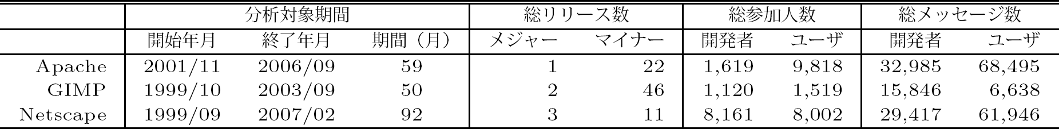
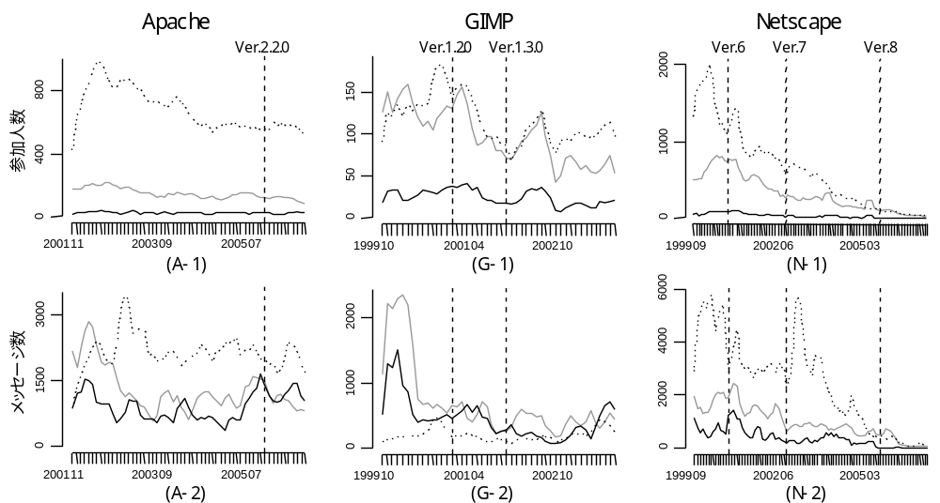
結果：参加者数とメッセージ数の推移

Slide 27
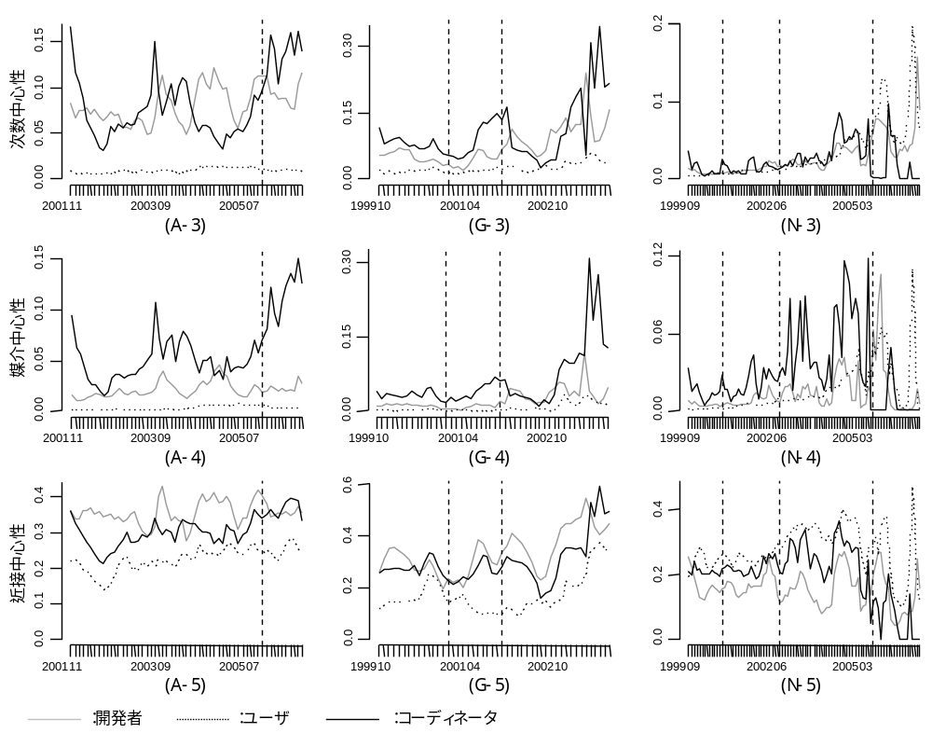
結果：中心性の平均値の推移

Slide 28
仮説の確認（仮説1）
仮説１： 成功コミュニティは時間の経過に伴いコミュニケーション構造が過密化する．
予測： 成功コミュニティでは，時間の経過に伴いモチベーションの低い参加者が脱退し，モチベーションの高い参加者が残るため，参加者数は減少するが3つの中心性は上昇する

Slide 29
仮説の確認（仮説1）
3つのOSSコミュニティの参加者数は減少傾向にある

Slide 30
仮説の確認（仮説1）
開発者の中心性は，ApacheとGIMPは全体的に右肩上がり（分析後期に著しく上昇）であるのに対して，NetscapeはVer.8リリース直後にかけて急激に下降

Slide 31
仮説の確認（仮説1）
仮説１： 成功コミュニティは時間の経過に伴いコミュニケーション構造が過密化する．
結果：仮説の正しさを確認できる
    ApacheとGIMP
      参加者数（A-1，G-1）は減少傾向にある
      各ネットワークの中心性（A-3,4,5. G-3,4,5）は，全体的に右肩上がりの傾向を示している
      特に分析期間の後半にかけて全ての中心性が著しく向上しており，コミュニケーション構造が小さくまとまっている
    Netscape
      参加者数（N-1）は減少傾向にある
      Ver.8リリース直後にかけて媒介中心性（N-4），近接中心性（N-5）が大きく下がっており，コミュニケーション構造の急激な過疎化が読み取れる

Slide 32
仮説の確認（仮説2）
仮説2： 開発者同士が十分にコミュニケーションを取っていると，OSSコミュニティは成功する．
予測：成功コミュニティの開発者は，活発に活動を行い相互にコミュニケーションを取るため，参加者同士の近さや親密さを表す近接中心性の値が高い

Slide 33
仮説の確認（仮説2）
ApacheとGIMPの開発者コミュニティの近接中心性は高いが，Netscapeは低い（Netscapeのユーザコミュニティの近接中心性は高い）．

Slide 34
仮説の確認（仮説2）
仮説2： 開発者同士が十分にコミュニケーションを取っていると，OSSコミュニティは成功する．
結果：仮説の正しさを確認できる
    ApacheとGIMP
      開発者コミュニティの近接中心性（A-5，G-5）が高い
    Netscape
      開発者コミュニティの近接中心性（N-5）は低く，開発者間でのコミュニケーションが不足していると推測できる
      ユーザコミュニティは多くの参加者数（N-1）を抱えながらも近接中心性（N-5）が高い
      ユーザの盛り上がりとは対照的に，開発者のモチベーションは低く，ユーザからの意見や評価が成果物に反映しきれない状態と考えられる

Slide 35
仮説の確認（仮説3）
仮説3： 2つのコミュニティを媒介するコーディネータが存在すると，OSSコミュニティは成功する
予測：成功コミュニティのコーディネータは，衰退コミュニティに比べて数が多く，同時にコミュニティ内での媒介能力を表す媒介中心性が高い

Slide 36
結果：参加者数とメッセージ数の推移
3つのコミュニティでコーディネータの数に大きな違いはない

Slide 37
結果：中心性の平均値の推移
コーディネータの媒介中心性についても3つのコミュニティで大きな違いはない

Slide 38
仮説の確認（仮説3）
仮説3： 2つのコミュニティを媒介するコーディネータが存在すると，OSSコミュニティは成功する
結果：仮説を十分に確かめることはできない
    3つのOSSコミュニティのコーディネータの数(A-1, G-1, N-1)は，20～40人程度と極端に大きな違いはない
    3つのOSSコミュニティのコーディネータの媒介中心性（A-3，G-3，N-3）についても大きな値の差はない

Slide 39
考察：コーディネータの媒介中心性（1）
コミュニティの成功／衰退にかかわらずコーディネータの媒介中心性にほとんど差異がなかった
  媒介中心性は，参加者が属するコミュニティの違いは考慮しない（すべてのノードを同一種類のものとして扱う）
  媒介中心性は，開発者コミュニティとユーザコミュニティの2つのコミュニティの参加者同士を媒介するコーディネータの「媒介能力（媒介の度合い）」を正確に表すことができない

Slide 40
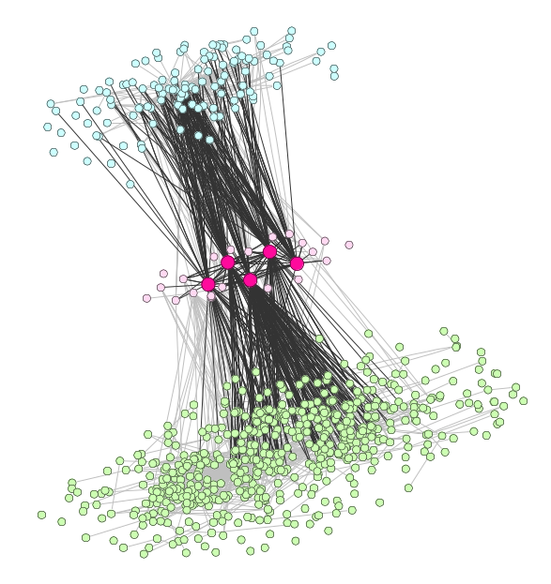
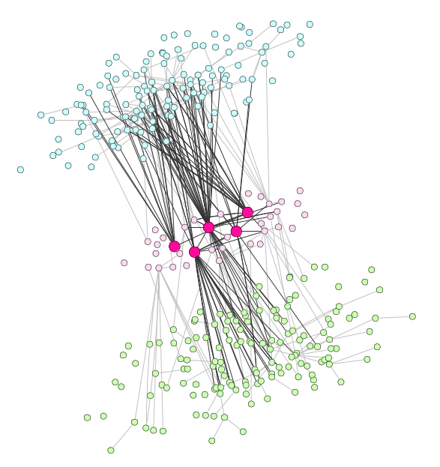
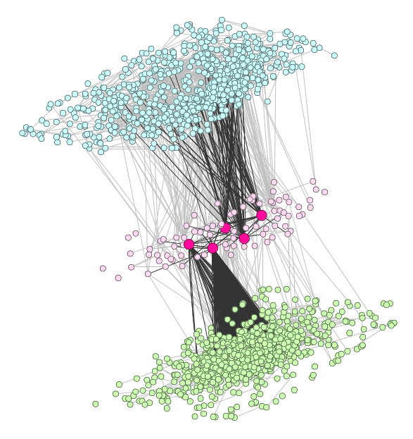
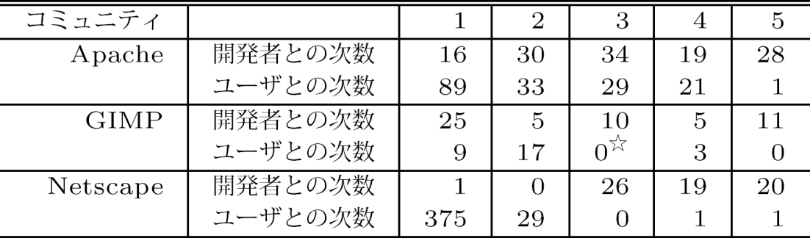
考察：コーディネータの媒介中心性（2）
開発者
開発者
開発者
コーディネータの
上位5人
コーディネータ
コーディネータ
コーディネータ
ユーザ
ユーザ
ユーザ
どちらのコミュニティの参加者ともバランスよくコミュニケーションを行っている
どちらか一方のコミュニティの参加者とコミュニケーションを行っている
Apache Ver.2.2.0リリース時(2005年11月)
GIMP Ver.1.2.0リリース時(2000年10月)
Netscape Ver.6リリース時(2000年11月)
上位5人のコーディネータの次数

Slide 41
考察：コーディネータの媒介中心性（3）
成功コミュニティと衰退コミュニティのコーディネータの媒介の質は大きく異なる
  ApacheとGIMPのコーディネータは，バランス良く2つのコミュニティとコミュニケーションを行っている
  Netscapeのコーディネータは，どちらか一方のコミュニティの参加者とコミュニケーションを行っている
    Netscapeのコーディネータは，ユーザの盛り上がりを開発者へ伝えていない（開発者のモチベーションの低下を招いた？）
OSSコミュニティの共同作業の円滑化には
コーディネータによるバランスのとれた媒介が重要

Slide 42
考察：中心性分析の妥当性
中心性に基づく分析結果は，Raymondらが指摘する以下の2点とも一致する
    多少不完全でも頻繁にリリースを行い，ユーザの意見を多く取り込むことがバザール方式（OSSコミュニティによる開発方式）の重要な要素の1つである
      ApacheとGIMPのコーディネータは，開発者とユーザの橋渡し役として，ユーザからの意見を開発者へバランス良く伝達している
    最初からバザール方式で始めるのは不適切であり，一部の開発者によりある程度動くものが出来上がってから開発者コミュニティが活発になる
      開発初期は大量のメッセージのやりとりが一部の開発者により行われるが，開発者の数自体は大きく増えていない
      開発中期以降はメッセージ数は減少するものの，各中心性は増加している（⇒複数の開発者同士がコミュニケーションを取ることで，開発の負荷分散やコミュニティの活性化が生じている）

Slide 43
まとめ
OSSコミュニティの共同作業のプロセスを明らかにするために，2つの参加者コミュニティが形成するコミュニケーション構造に対して中心性分析を行った
中心性分析により以下の知見を得た
  成功コミュニティは時間の経過に伴いコミュニケーション構造が過密化する
  OSSコミュニティが活発に活動するためにはコーディネータの存在が重要である
  成功コミュニティでは2つの参加者コミュニティをバランスよく媒介するコーディネータが存在する
Raymondらの指摘と一致する知見を中心性分析によって得ることができた

Slide 44
今後の課題
開発者とユーザ以外のサブコミュニティを分析対象に加える必要がある
  OSSコミュニティにおけるソフトウェア開発では，開発者とユーザだけではなく，その他のステークホルダ（バグ報告者やテスタなど）も含めた共同作業が行われている
コーディネータの「媒介能力」をより正確に表現することのできる指標を開発する必要がある
  従来の媒介中心性は，サブコミュニティという概念を考慮していないためコーディネータの「媒介能力」を評価する指標としては限界がある

Slide 45
OSSコミュニティにおける
共同作業プロセス理解のための中心性分析
奈良先端科学技術大学院大学
伊原彰紀 前島弘敬 柗本真佑
亀井靖高 大平雅雄 松本健一

Slide 46
背景
近年，Open Source Software（OSS）の開発形態が注目を浴びている．
  高機能のソフトウェアを無償で利用できる．
  教育機関などでOSSが導入されつつある．
開発が停滞・中断しているOSSも多く存在しており，OSSの導入を妨げる要因となっている．
  開発が停滞・中断すると，ソフトウェアの保守やサポートが行われなくなる．
OSS開発が継続して行われるかどうかを判断することが重要である．
Notes:
本研究の背景です
近年～．品質や機能が高性能化し，ソフトウェアが無償で利用できるため，教育機関などでOSSが導入されつつあります．
しかし，開発の停滞や中断が起こる場合があります．開発が停滞・中断するとソフトウェアの保守やサポートが行われなくなるといった問題があるため，
OSS開発が継続して行われるかどうかを判断することが重要となります．

Slide 47
先行研究
※
OSS開発が継続する要因として，開発者とユーザの協調的な活動の重要性が指摘されている．
開発者コミュニティとユーザコミュニティの間の協調的な活動を支えていると考えられる人物をコーディネータとしてソーシャルネットワーク分析を行った．
  コーディネータはOSSが継続する一つの要因と考えられる．
OSSコミュニティ
開発者コミュニティ
ユーザコミュニティ
開発者
ユーザ
コーディネータ
※ 大平雅雄,柗本真佑, 前島弘敬, 亀井靖高, 松本健一 : OSSコミュニティにおける共同作業プロセス理解のための中心性分析,GNWS2007.
Notes:
そこで，OSS開発が継続する要因として，開発者とユーザの協調的な活動の重要性が指摘されているため，
我々の先行研究では開発者コミュニティとユーザコミュニティの協調的な活動を支えていると考えられる人物をコーディネータとしてソーシャルネットワーク分析を行いました．
その結果，コミュニティはOSSが継続して開発を行っていく一つの要因であると考えられることがわかりました．

Slide 48
先行研究の課題
先行研究では開発者コミュニティとユーザコミュニティしか分析対象としていない．
  OSSコミュニティには開発者コミュニティとユーザコミュニティだけではなく複数のサブコミュニティが存在する．
  OSS開発は複数のサブコミュニティの協調作業により開発が行われていると考えられます．
OSSコミュニティ
開発者
開発者コミュニティ
ユーザコミュニティ
ユーザ
バグ報告者コミュニティ
バグ報告者
Notes:
しかし，先行研究では開発者コミュニティとユーザコミュニティしか分析対象としていません．
OSSコミュニティには開発者コミュニティとユーザコミュニティだけでなく，下の図のバグ報告者コミュニティのように複数のサブコミュニティが存在します．
OSS開発はこのような複数のサブコミュニティが協調作業を行って開発が行われていると考えられます．

Slide 49
コーディネータ
３つのサブコミュニティでは４種類のコーディネータが存在すると考えられる．
  コーディネータ（開発者＆ユーザ）
  コーディネータ（開発者＆バグ報告者）
  コーディネータ（ユーザ＆バグ報告者）
  コーディネータ（開発者＆ユーザ＆バグ報告者）
OSSコミュニティ
開発者
開発者コミュニティ
ユーザコミュニティ
ユーザ
バグ報告者コミュニティ
バグ報告者
Notes:
そこで複数のサブコミュニティを考えると複数の種類のコーディネータが存在します．
例えば，先ほどの開発者コミュニティとユーザコミュニティに加えバグ報告者コミュニティを考えると４種類のコーディネータが存在すると考えられます．
まず先行研究で分析を行った開発者コミュニティとユーザコミュニティを媒介するコーディネータが存在すると考えられます．
その他にも開発者コミュニティとバグ報告者コミュニティを媒介するコーディネータ．
ユーザコミュニティとバグ報告者コミュニティを媒介するコーディネータが存在すると考えられます．
さらには開発者，ユーザ，バグ報告者の３つのサブコミュニティ全てを媒介するコーディネータが存在する．

Slide 50
目的とアプローチ
目的
  複数のサブコミュニティを有するOSSの開発が継続する要因を明らかにする．
アプローチ
  OSS開発が継続する要因の一つであると考えられるコーディネータを分析する．
    参加者を定量的に分析する．
  STEP1：コミュニケーションデータの収集
  STEP2：コーディネータの抽出
  STEP3：参加者数に基づく分析
    ソーシャルネットワーク分析を行う．
Notes:
本研究では
複数のサブコミュニティを有するOSSの開発が継続する要因を明らかにすることを目的とします．
そのためのアプローチとして，OSSが継続する要因の一つであると考えられるコーディネータの分析を行いました．
ただし，コーディネータは協調的な活動を支える人物でなければコーディネータと言えません．まず複数の種類のコーディネータの存在を確かめ，コーディネータとコミュニティの参加者の人数を定量的に分析することで，協調的な活動を行っていると思われるコーディネータを分析し，どの程度サブコミュニティ間で協調的な活動を支えているかをソーシャルネットワーク分析により調べてOSSの開発が継続する要因を明らかにしようと考えております．
本研究ではコーディネータと参加者について定量的に分析するところまでを行いました．
まずstep１としてコミュニケーションの収集
Step2としてコーディネータの抽出
Step３として参加者数に基づく分析を行いました．
では，これかstep1～step3までを説明いたします．

Slide 51
STEP1：コミュニケーションデータの収集
議論の場として複数設置されているメーリングリスト（ML）や掲示板などのコミュニケーションのデータを収集する．
  発言者名，発言日時．
各MLや掲示板をサブコミュニティとみなし，発言者はサブコミュニティの参加者とみなす．
ユーザコミュニティ
開発者コミュニティ
developer@
user@
From：A
A
From：D
D
From：B
B
From：A
From：C
A
C
Notes:
ではまずstep1のコミュニケーションデータの収集です
OSSコミュニティにおいて議論の場として複数設置されている，メーリングリストや掲示板などのコミュニケーションデータを収集します
本研究では発信者名と発信日時の収集を行いました．
そして，各MLや掲示板をサブコミュニティとみなし，発言者はサブコミュニティの参加者とみなします
下の図において，開発についての議論にはdeveloper@のMLを使用し，利用者の要望についての議論がuse@のMLを使用されているとします．
このとき各MLにおいて議論されたコミュニケーションのデータをそれぞれ開発者コミュニティ，ユーザコミュニティのデータとします．
このMLを使用して発言した者をサブコミュニティの参加者とします．

Slide 52
STEP2：コーディネータの抽出
複数のサブコミュニティ（MLや掲示板）で発言している人物をコーディネータとして抽出する．
  発言しているサブコミュニティに応じて，それぞれ4種類のコーディネータに分類する．
ユーザコミュニティ
開発者コミュニティ
A
D
B
C
A
Notes:
では，次にstep２のコーディネータの抽出について説明します．
複数のサブコミュニティで発言している人物をコーディネータとして抽出します．
発言しているサブコミュニティに応じて，それぞれ４種類のコーディネータに分類します．
下の図で説明しますと，開発者コミュニティにはA，B，Cが参加しており，
ユーザコミュニティにはA，Dが参加していたとします．
この場合Aは開発者コミュニティとユーザコミュニティのどちらにも参加しているため，
Aは開発者コミュニティとユーザコミュニティにおけるコーディネータとして抽出します．

Slide 53
STEP3：参加者数に基づく分析（統計量）
３つの統計量の推移を分析する．
  サブコミュニティごとの参加者の総数
    参加者の総数はサブコミュニティの規模を表すものとみなす．
  サブコミュニティごとのコーディネータの総数
    サブコミュニティ間の協調作業の円滑さを表すものとみなす．
  サブコミュニティごとのコーディネータの割合
    コーディネータの総数と同様に，サブコミュニティ間の協調作業の円滑さを表すものとみなす．
Notes:
コーディネータを抽出し終わると，次はステップ３の参加者数に基づく分析を行います．
本研究では３つの統計量の推移を分析しました．
一つめ～
二つ目～
三つ目～
この統計量はサブコミュニティにおけるコーディネータが１００人中１０人と１０人中１人という場合，割合は同じですが人数は異なるというようにコーディネータの割合は，サブコミュニティの参加者の総数の規模に影響受けるため割合についても分析しました．

Slide 54
ケーススタディ
概要
  PostgreSQLのMLを対象に３つのサブコミュニティの分析を行った．
PostgreSQL
  関係データベース管理システム（RDBMS）という点から特に高い信頼性が求めれられる．
分析対象コミュニティ
  開発者コミュニティ
    報告されたバグ修正や新規機能についての議論が行われる．
  ユーザコミュニティ
    導入時のトラブルやバージョン問題などの質疑が行われる．
  バグ報告者コミュニティ
    バグの報告などが行われる．
Notes:
ではケーススタディについて説明します．
本研究ではPostgreSQLのMLを対象に３つのサブコミュニティの分析を行いました．
PostgreSQLは関係データベース管理システムという点から特に高い信頼性が求められています．
PostgreSQLにおける３つのコミュニティを対象に分析を行いました．
まず開発者コミュニティです．開発者コミュニティでは～．
次にユーザコミュニティです．ユーザコミュニティでは～．
最後にバグ報告者コミュニティです．バグ報告者コミュニティでは～．

Slide 55
分析期間
PostgreSQLでMLが設置された，1996年12月から2007年8月までのデータを分析対象にした．
分析期間中にver.6.0，ver.7.0，ver.8.0β，ver.8.0のOSSがリリースされている．
リリース前後でOSSコミュニティの変化があると考え，リリースを境に３つの期間に分けて分析した．
1997年1月
2000年5月
2004年8月
2005年1月
ver.6.0 リリース
ver.7.0 リリース
ver.8.0β リリース
2007年8月
1996年12月
ver.8.0 リリース
時 間
前期
中期
後期
Notes:
では分析期間について説明します．
分析期間はPostgreSQLで～．
分析期間～．
リリース前後でOSSコミュニティの議論が活発になったり，参加者が急増するといった変化があると考え，リリースを境に３つの期間に分けて分析を行いました．
本研究における３つの期間はver6.0リリースからver7.0を前期・・・としました．
～

Slide 56
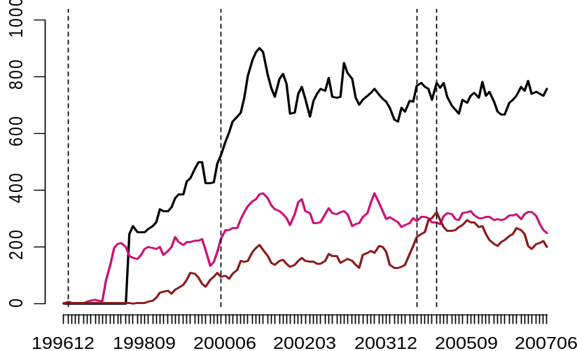
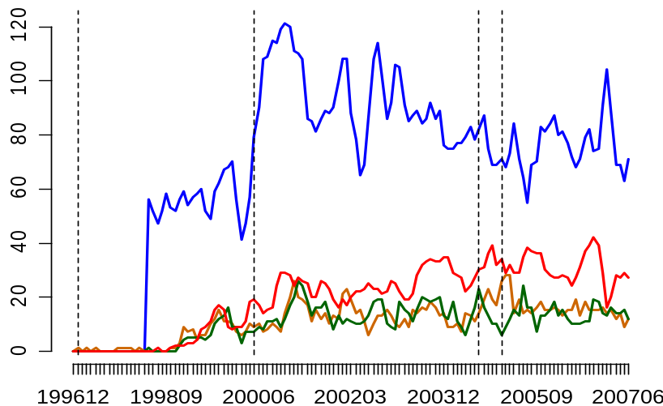
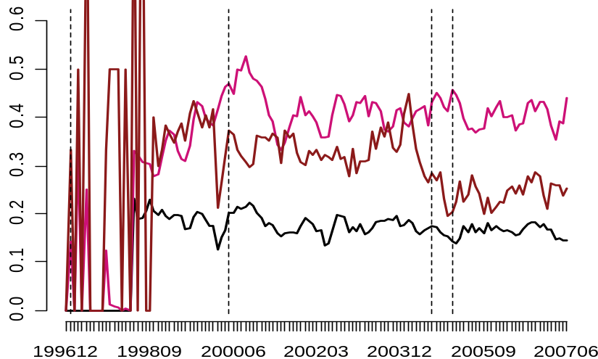
分析結果
各サブコミュニティの総参加人数の推移
各コーディネータの人数の推移
ver.6.0
ver.7.0
ver.8.0β
ver.8.0
ver.6.0
ver.7.0
ver.8.0β
ver.8.0
各サブコミュニティごとの参加人数
各コーディネータの人数
期間
期間
開発者
ユーザ
バグ報告者
開発者 & ユーザ
開発者 & & バグ報告者
& ユーザ & バグ報告者
開発者 & ユーザ & バグ報告者
各コミュニティにおけるコーディネータの割合の推移
ver.6.0
ver.7.0
ver.8.0β
ver.8.0
コーディネータ兼任率
期間
開発者
ユーザ
バグ報告者

Slide 57
分析結果（前期）
各サブコミュニティの総参加人数の推移
ユーザコミュニティの参加人数が増加している．
コーディネータ（開発者＆ユーザ）が増加している．
各コーディネータの人数の推移
ver.6.0
ver.7.0
ver.8.0β
ver.8.0
ver.6.0
ver.7.0
ver.8.0β
ver.8.0
各コーディネータの人数
各サブコミュニティごとの参加人数
期 間
期 間
開発者
ユーザ
バグ報告者
開発者 & ユーザ
開発者 & & バグ報告者
& ユーザ & バグ報告者
開発者 & ユーザ & バグ報告者
Notes:
前期における分析結果です．
左の図は各サブコミュニティの人数の推移，右の図は各コミュニティにおけるコーディネータの割合の推移です．

Slide 58
考察（前期）
ユーザの増加に伴い，ユーザコミュニティにも参加する開発者が増加したためにコーディネータ（開発者＆ユーザ）が増加したと考えられる．
開発者とユーザの協調作業が円滑に行われていると考えられる．
各サブコミュニティの総参加人数の推移
各コーディネータの人数の推移
ver.6.0
ver.7.0
ver.8.0β
ver.8.0
ver.6.0
ver.7.0
ver.8.0β
ver.8.0
各コーディネータの人数
各サブコミュニティごとの参加人数
期 間
期 間
開発者
ユーザ
バグ報告者
開発者 & ユーザ
開発者 & & バグ報告者
& ユーザ & バグ報告者
開発者 & ユーザ & バグ報告者
Notes:
前期における分析結果です．
左の図は各サブコミュニティの人数の推移，右の図は各コミュニティにおけるコーディネータの割合の推移です．

Slide 59
分析結果（中期）
ver.7.0のリリース以降，コーディネータ（開発者＆ユーザ）の人数が減少し，コーディネータ（開発者＆ユーザ＆バグ報告者）の人数が増加している．
バグ報告者コミュニティの参加者が増加している．
各サブコミュニティの総参加人数の推移
各コーディネータの人数の推移
ver.6.0
ver.7.0
ver.8.0β
ver.8.0
ver.6.0
ver.7.0
ver.8.0β
ver.8.0
各コーディネータの人数
各サブコミュニティごとの参加人数
期 間
期 間
開発者
ユーザ
バグ報告者
開発者 & ユーザ
開発者 & & バグ報告者
& ユーザ & バグ報告者
開発者 & ユーザ & バグ報告者
Notes:
バグ報告者コミュニティの人数が前期に比べ増加し

Slide 60
考察（中期）
バグ報告者が増加し，コーディネータ（開発者＆ユーザ）がバグ報告者コミュニティにも参加し始めた．
開発者とユーザとバグ報告者の３つのコミュニティにおいて協調作業を円滑に行っていると考えられる．
各サブコミュニティの総参加人数の推移
各コーディネータの人数の推移
ver.6.0
ver.7.0
ver.8.0β
ver.8.0
ver.6.0
ver.7.0
ver.8.0β
ver.8.0
各コーディネータの人数
各サブコミュニティごとの参加人数
期 間
期 間
開発者
ユーザ
バグ報告者
開発者 & ユーザ
開発者 & & バグ報告者
& ユーザ & バグ報告者
開発者 & ユーザ & バグ報告者

Slide 61
分析結果（後期）
ver.8.0のリリース頃にバグ報告者コミュニティの参加者が増加している．
バグ報告者コミュニティにおけるコーディネータの割合が減少している．
各サブコミュニティの総参加人数の推移
各コミュニティにおけるコーディネータの割合の推移
ver.6.0
ver.7.0
ver.8.0β
ver.8.0
ver.6.0
ver.7.0
ver.8.0β
ver.8.0
各サブコミュニティごとの参加人数
コーディネータ兼任率
期 間
期 間
開発者
ユーザ
バグ報告者

Slide 62
考察（後期）
バグ報告者コミュニティのみの参加者が増加したと考えられる．
ver.8.0はテスト版としてver.8.0 βがリリースされているため，新規のバグ報告者が増加したと考えられる．
各サブコミュニティの総参加人数の推移
各コミュニティにおけるコーディネータの割合の推移
ver.6.0
ver.7.0
ver.8.0β
ver.8.0
ver.6.0
ver.7.0
ver.8.0β
ver.8.0
各サブコミュニティごとの参加人数
コーディネータ兼任率
期 間
期 間
開発者
ユーザ
バグ報告者

Slide 63
分析結果のまとめ
各サブコミュニティの総参加人数の推移
各コーディネータの人数の推移
ver.6.0
ver.7.0
ver.8.0β
ver.8.0
ver.6.0
ver.7.0
ver.8.0β
ver.8.0
ユーザの増加
コーディネータ（開発者＆ユーザ）の減少
コーディネータ（開発者＆ユーザ）の増加
各サブコミュニティごとの参加人数
各コーディネータの人数
バグ報告者の増加
コーディネータ（開発者＆ユーザ＆バグ報告者）の増加
期間
期間
開発者
ユーザ
バグ報告者
開発者 & ユーザ
開発者 & & バグ報告者
& ユーザ & バグ報告者
開発者 & ユーザ & バグ報告者
OSSコミュニティ
開発者
開発者コミュニティ
ユーザコミュニティ
ユーザ
バグ報告者コミュニティ
バグ報告者

Slide 64
まとめ
  OSSの開発が継続する要因を明らかにするために，複数のコミュニティに存在するコーディネータに着目して，参加者の推移の分析を行った．
３つのコミュニティ間で協調作業を行い始めることがOSSを継続して開発する要因となる可能性があることがわかった．
Notes:
本研究では～がわかった

Slide 65
今後の課題
４種類のコーディネータが仲介者としてサブコミュニティとどのように関わっているかをソーシャルネットワーク分析により明らかにする．
本研究の妥当性を確認するために他のOSSコミュニティを用いて同様の分析を行う．
Notes:
先行研究と同様

Slide 67
中心性分析に基づく研究事例
Enron社のメールデータ分析
  Liaquat Hossain, Andrè Wu, and Kenneth K.S. Chung, Actor centrality correlates to project based coordination , In Proceedings of the 2006 20th anniversary conference on Computer supported cooperative work, pp. 363-372, Banff, Alberta, Canada, 2006
OSSプロジェクトのML分析
  James Howison, Keisuke Inoue, and Kevin Crowston, Social dynamics of free and open source team communications, In Proceedings of the IFIP 2nd International Conference on Open Source Software, Lake Como, Italy.

Slide 68
In Proceedings of the 2006 20th anniversary conference on Computer supported cooperative work, pp. 363-372, Banff, Alberta, Canada, 2006
Actor centrality correlates to project based coordination
Liaquat Hossain University of Sydney, Australia
Andrè Wu IBM Australia
Kenneth K S Chung University of Sydney, Australia

Slide 69
INTRODUCTION
コミュニケーション，情報探索，知識伝達を通じて人々がどのように調整行動（coordination activity）を行っているかについての研究が盛んに行われている
本論文の目的は，組織における構造的立場（structural position）と調整能力との間の関係を明らかにすること
  組織内の構造的立場を中心性から計測する

Slide 70
NETWORK CENTRALITY
本論文で用いる中心性
  次数中心性
    actorに繋がっているリンクの数から定義される
    コミュニケーションの活発さや人気の指標となる
    局所的な中心性を表す（ネットワーク全体は考慮されない）
  近接性
    actorからネットワーク内のすべてのノードへの距離から定義される
    ネットワーク内での独立性（＝他者からの影響の受け難さ）の指標とな
    逆に，影響の与えやすさの指標ともなりえる
  媒介性
    任意の2つのノードがactorを経由した場合の最短距離から定義される（任意のノード間の最短距離に頻繁に現れるノードは高い値をとる）
    ノード間の情報や資源の流れの可能性を表す指標となる
    高い媒介性をもつactorは，仲介や門番の役割を表す

Slide 71
CENTRALITY AND COORDINATION
中心性と調整能力との関係についての仮説
  ネットワーク内で中心的な立場をとる人物は，
  調整役として現れるであろう
  無向グラフでは，媒介性が調整能力を表す
  最も適した指標である
  有向グラフでは出次数中心性が調整能力を表す
  最も適した指標である

Slide 72
CONTEXT OF THE STUDY
本論文では，Enron社のDabhol Powerプロジェクトに従事した社員の中心性と調整能力との関係を email データから調べる
  Enron Corporation
    天然ガスや電気事業を行う企業
    2001年中期までの社員数は21,000人
    会計疑惑の発覚の後，2001年12月に破産申立
    財務状況の隠蔽によりEnron社が投資家を騙したかどうかを
    米裁判所が調査し，email logを公開した
  Enron Corporation email dataset
    Enron社員により送信された150万件以上のメール
    個人的なメールや空メールなどを除去したEnron corpusには， 17,568人のユーザの252,759件のメッセージが含まれる

Slide 73
DESIGN OF THE STUDY:ケーススタディの手順
coordination key phrase の分類する
coordination score の計算する
中心性を用いた social network メトリクスの構築する
network メトリクスと coordination score との関連を調べる

Slide 74
DESIGN OF THE STUDY:
1. coordination key phrase の分類 (1)
調整プロセスを4つの key coordination プロセスに分割する
  共有資源の管理
    タスク実行の依頼や指示をおこなうこと
  生産者と消費者との関係の管理
    情報の創出または周知をおこなうこと
  同時性制約の管理
    actor 間のタスクの同期をおこなうこと．あるイベントに対して可能な限りの時間を割くこと．特定のイベントに対して時間を割り振ること．イベントの時間に関する情報を伝達すること
  タスク・サブタスクの依存関係の管理
    全体の目標を達成するためのタスクと戦略を練ること

Slide 75
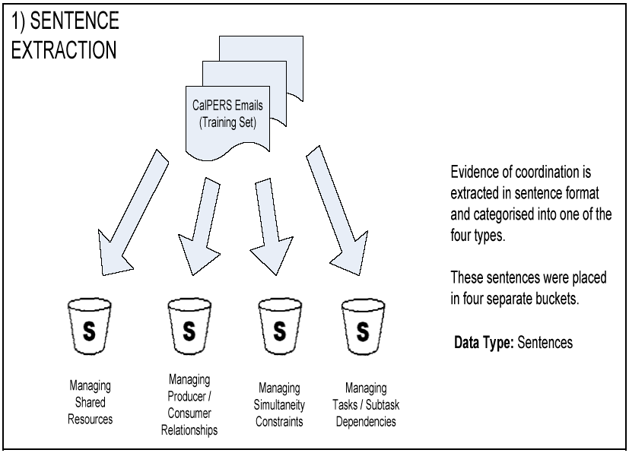
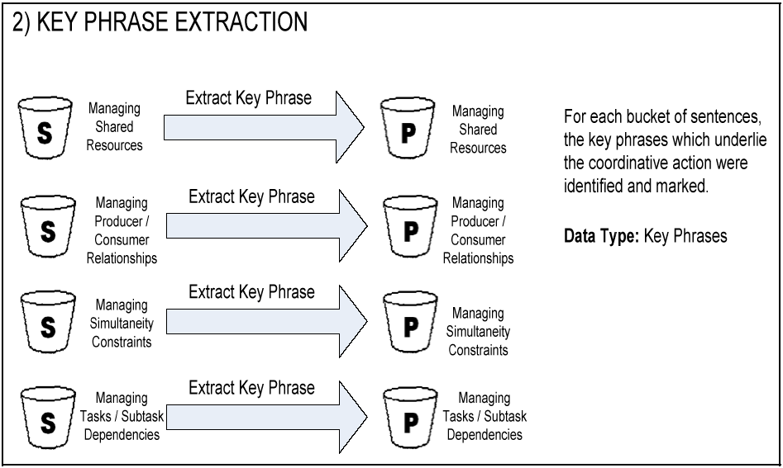
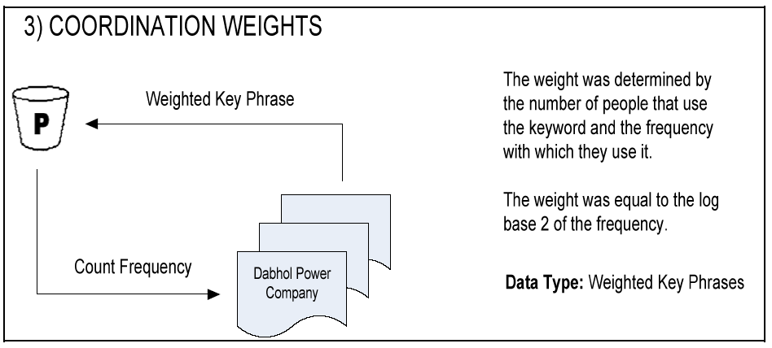
DESIGN OF THE STUDY:
1. coordination key phrase の分類 (2)
テキストマイニングを行い分類した key phraseに重み付けする

Slide 76
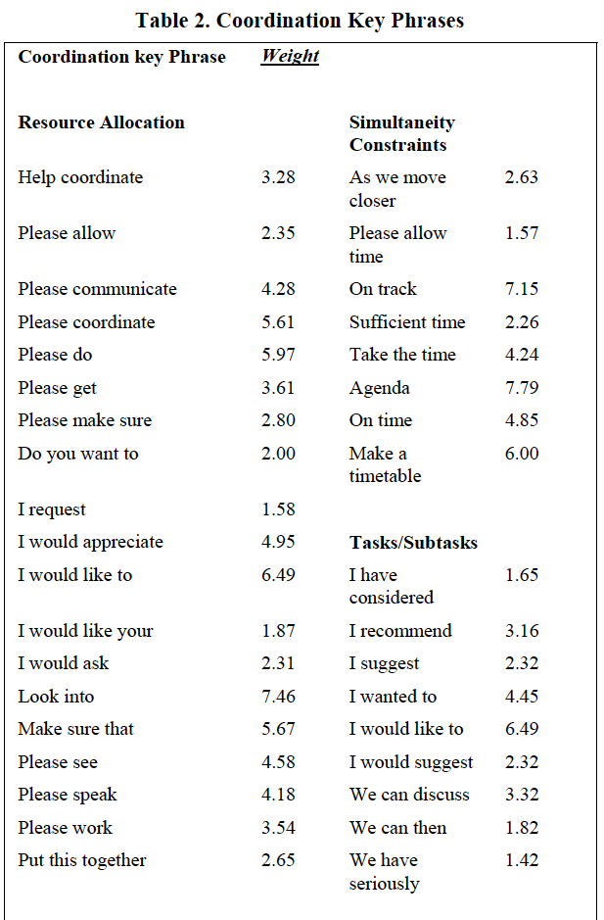
DESIGN OF THE STUDY:
1. coordination key phrase の分類 (2)
テキストマイニングを行い分類した key phraseに重み付け

Slide 77
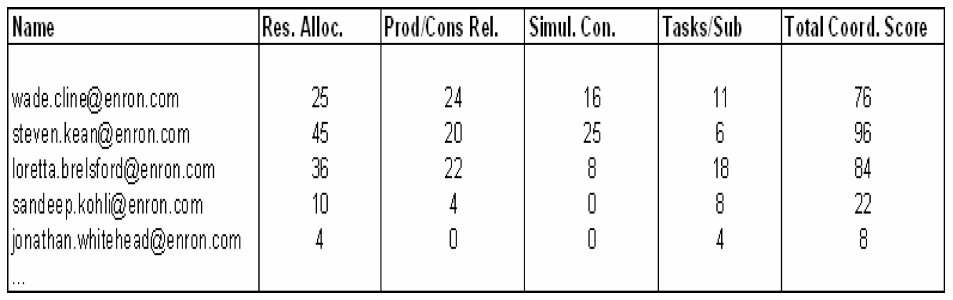
DESIGN OF THE STUDY:
2. coordination score の計算
key phraseをメール中で使用した個人を特定し，
各人の coordination score を算出

Slide 78
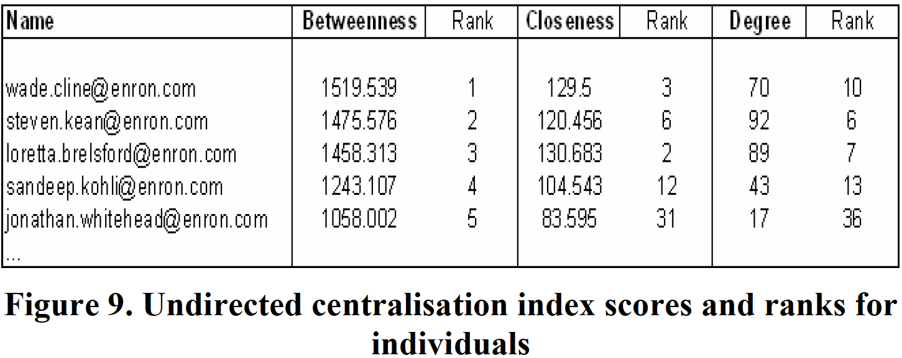
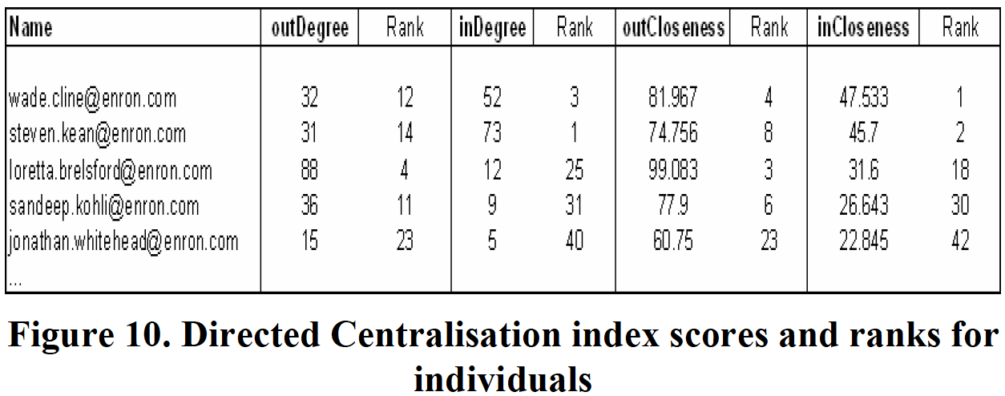
DESIGN OF THE STUDY:
3. 中心性を用いた social network メトリクスの構築
各人の中心性をメールの送受信履歴から算出（712人分）
  次数中心性と近接性については有向・無向グラフ両方
  媒介性については無向グラフのみ

Slide 79
DESIGN OF THE STUDY:
4. network メトリクスと coordination score との関連
中心性と coordination score との関係を調べ，仮説を検証する
  パラメトリック検定・ノンパラメトリック検定の両方を用いる
  中央値を基にして，中心性の「高い」グループと「低い」グループに分ける
  各グループの平均値に差があるかを検定する

Slide 80
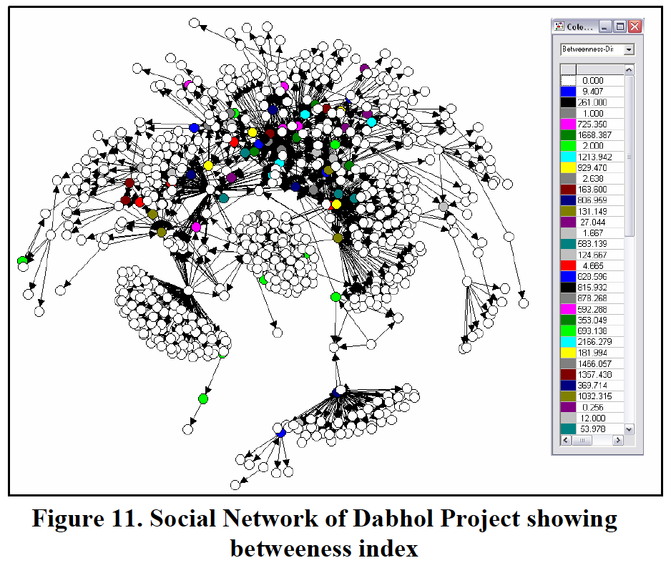
RESULTS (1)
721人の内，173人が調整行動を行ったことがわかった
coordination scores: 3~244 （平均44）

Slide 81
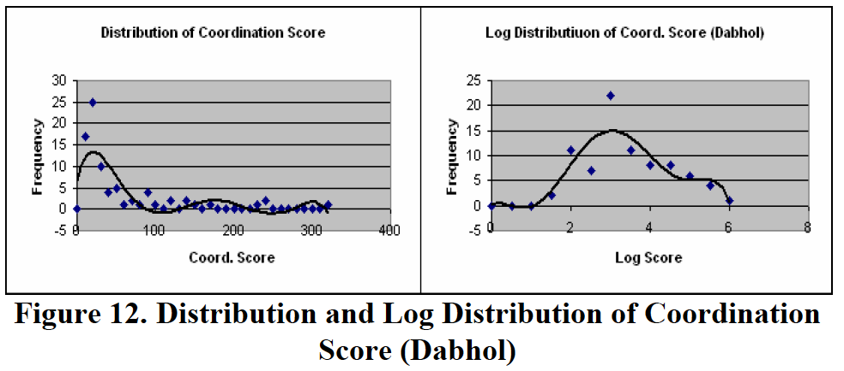
RESULTS (2)
ノイズ除去（空メール，会社からの案内メールなどの除去）の結果，80人が分析対象に絞られた（173人中93人を除去）
coordination scoreの分布

Slide 82
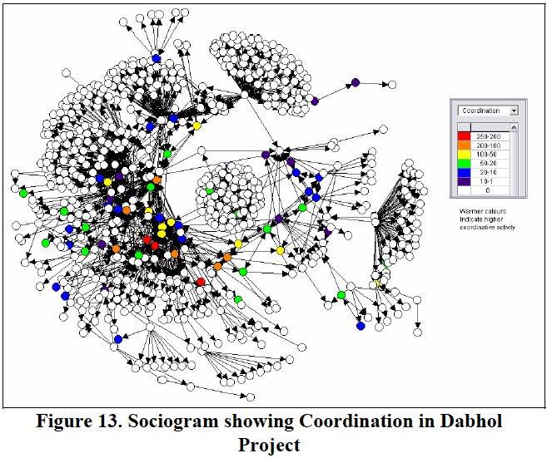
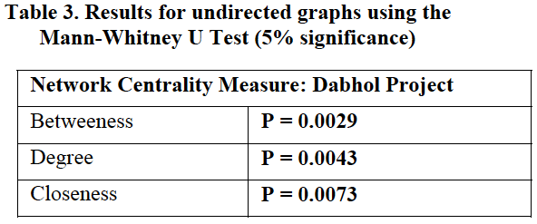
RESULTS (3)
検定の結果（無向グラフ）
  仮説1（ネットワーク内で中心的な立場をとる人物は
  仲介役として現れるであろう）を支持
  仮説2（無向グラフでは，媒介性が調整能力を表す
  最も適した指標である）を支持

Slide 83
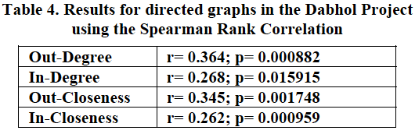
RESULTS (4)
検定の結果（有向グラフ）
  仮説3（有向グラフでは出次数中心性が調整能力を表す最も適した指標である）を支持

Slide 84
DISCUSSION
組織は，うまく調整されたグループを計画・配置する際に，ネットワーク内の構造的立場を考慮すべきである
高い媒介性を有する人物は高い調整能力を有する
  高い媒介性を持つ人物は，多くの人々の間に存在し，「弱い帯紐（Granovettor）」を通じて強い影響力を持つ
制約
  同一人物の複数アドレスは考慮していない（それぞれ別人としてカウント）
  email以外のコミュニケーション手段について考慮していない
    25-35歳代の80%(50-60歳代の60%)のコミュニケーション手段はemailという研究もあるけど…

Slide 85
In Proceedings of the IFIP 2nd International Conference on Open Source Software, Lake Como, Italy.
Social dynamics of free and open source team communications
James Howison, Keisuke Inoue, and Kevin Crowston
School of Information Studies, Syracuse University, Syracuse, USA

Slide 86
Introduction and Literature Review (1)
研究の目的：
  目覚しい成功を収めているFLOSSの分散開発チームが，どのように成功を得ているのかを理解すること．
本論文の目的：
  開発者間のコミュニケーションパターンを調べることでFLOSS開発チームのインフォーマルな社会的構造を明らかにすること．
本論文での分析内容：
  コミュニケーションネットワークの時系列分析
    平均中心化傾向 (average centralization)
    中心 (the center) の変化
    参加者の持続性 (stability)

Slide 87
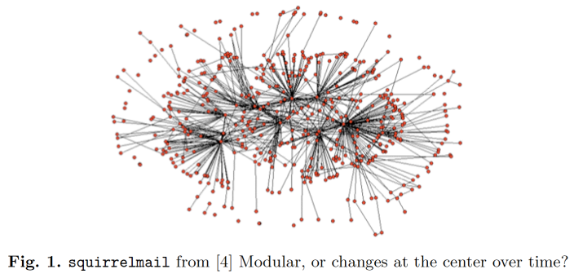
Introduction and Literature Review (2)
先行研究[1][2]
  中心化傾向とバグ報告者の数に負の相関
  参加者の多い大規模プロジェクトは複数の中心が存在する分散型コミュニティ（下図）
    理由1：
    個人がすべての作業を担うことは出来ないので，タスクの分担作業が進んだ結果，サブプロジェクトが複数存在するコミュニティとなった．
    理由2：
    リーダーシップを持つ人物が過去に複数存在した．
    ⇒ネットワーク構造を時系列分析すれば原因が明らかになるはず
Kevin Crowston and James Howison. Hierarchy and centralization in free and open source software team communications. Knowledge, Technology and Policy, 18(4), 2005.
Kevin Crowston and James Howison. The social structure of open source software development teams. First Monday, 10(2), 2005.

Slide 88
Data and Method
Data
  対象データ：SF.netのバグ報告データ (2002年4月時点)
  対象プロジェクト：120プロジェクト100件以上の （open/closed) バグ報告があり，7人以上の開発者が議論に参加しているプロジェクト
Method
  ある時点での投稿者と直近の投稿者との間を関係があるとみなす（≠reply関係）．
  （出）次数中心化傾向 (outdegree centralization) を計算する．
    この関係定義では媒介中心性 (betweenness centrality) を計算することは無意味（人や情報を媒介する関係ではないから）．
  90日間のネットワーク構造を30日ずらしながら分析
    1つのdyadが最大3つの区間で反映される．

Slide 89
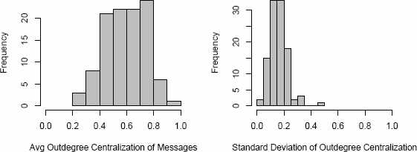
Findings: Centralization (1)
出次数中心化傾向は幅広く分布
  出次数中心化傾向の平均値：0.59
  出次数中心化傾向の中央値：0.58
  出次数中心化傾向の標準偏差：0.15
    右図は正規化した場合の標準偏差の分布
    出次数中心化傾向の大半は±0.2で推移

Slide 90
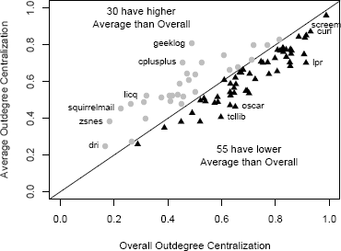
Findings: Centralization (2)
時系列分析 vs. 全体
  時系列分析の方が全体の出次数中心化傾向の値よりも低くなる場合が多い（中央集権型が多くなる）．
  「複数のリーダーが存在した」という仮説に反する結果
    複数のリーダーが存在すれば中心化傾向が高くなる期間が多く存在するはずだから（＝時系列分析の方が高くなる場合が多いはず）．

Slide 91
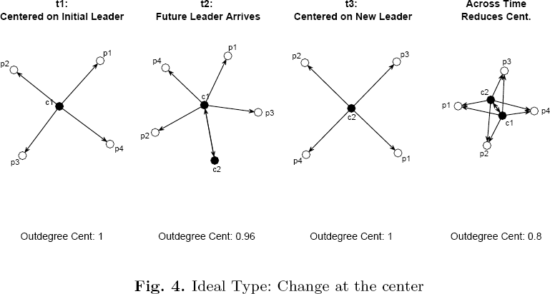
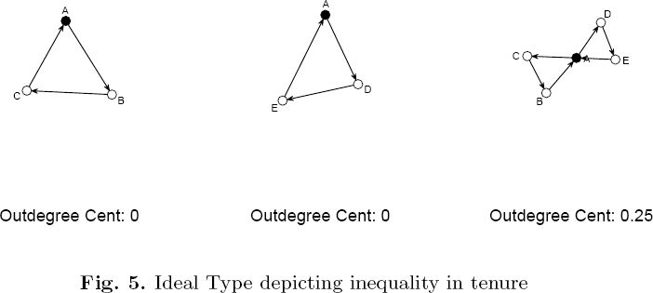
Findings: Centralization (3)
理由
  ネットワーク構造の変化の違い
    時系列での平均値では高いが，全体では低い（左図）
    時系列での平均値は低いが，全体では高い（右図）
  プロジェクトの成熟度が影響している可能性が高い
    成長段階でクリエイティブなリーダーが複数いる場合（左図）
    メンテナンス段階で特定の人物が長く滞在している場合（右図）

Slide 92
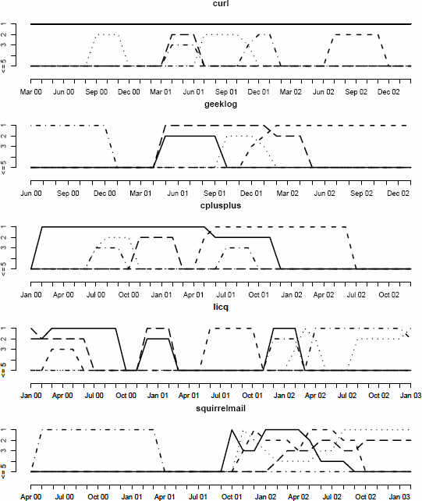
Findings: Changes in central members (1)
個人に対する出次数中心性
  個人が返信を返した人数の数から計算
  参加者の合計数（潜在的な参加者含む）で標準化
  平均と全体の値の違いが大きい5プロジェクトの中の出次数中心性の高い5人が分析対象
  5人の中心性を5ランクで時系列にプロット（右図）

Slide 93
Findings: Changes in central members (2)
curl
  中心（リーダー）の変化が起きていない（分析期間中，すべて rank1）．
  「全体では高いが平均では低いプロジェクトの次数中心化傾向」の結果に一致
その他4プロジェクト
  中心（リーダー）の変化が発生している．
  「平均では高いが全体では低いプロジェクトの次数中心化傾向」の結果と一致

Slide 94
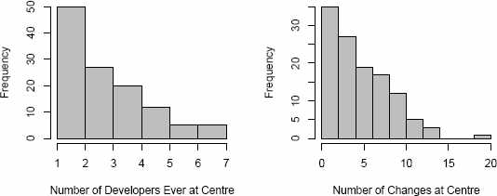
Findings: Changes in central members (3)
中心の安定性
  個人の中心性でトップになった開発者の数（左図）
  トップが入れ替わった数（右図）
大きなプロジェクトは中心の候補が多数存在していると予想していたが，意外にも中心の変更は多くない安定している．

Slide 95
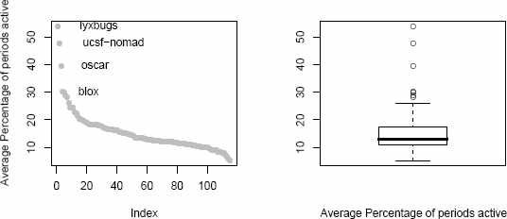
Findings: Transient Peripheries
プロジェクトの活発度の安定性
  参加者が投稿を行っている期間 (time window) の数を計測し，全体の時間窓の数との比率を計算
  一部のプロジェクトのみ安定して活発（左図）
  大半の参加者が10-20%の期間のみ活発（右図）

Slide 96
Discussion
時系列分析による次数中心化傾向は，全体の値よりも高くなるという予測は外れた．
  多くのプロジェクトで全体の値の方が高い結果となった．
  リーダーシップの変化が，予想される中心化傾向を押さえる役割があることがわかった．
今回の結果はあくまでもバグ報告データによるもの．
  プロジェクト全体のリーダーシップに関する知見を与えるものではない．

Slide 97
Conclusion
時系列分析をおこなった場合でも，プロジェクトは社会的構造の点で様々である事を改めて確認した．
プロジェクトの大半で，相当長い期間プロジェクトの中心である特定の人物が存在することがわかった．
大きなプロジェクトでは，小規模プロジェクトと比べて中心的な人物が変更されないことがわかった．
プロジェクト参加者の大部分は，短い期間しかプロジェクトに関与していなかった（べき法則の特徴があった）．

Slide 98
追加情報
紹介されていたツールなど
  Web spiders：データ収集ツール
    James Howison and Kevin Crowston. The perils and pitfalls of mining sourceforge. In Proc. of Workshop on Mining Software Repositories at the International Conference on Software Engineering ICSE, 2004.
  FLOSSmole: オープンソースプロジェクトのデータを多数公開
    http://ossmole.sourceforge.net/
その他，参考文献など
  筆者らの研究グループHP
    http://floss.syr.edu/
  文献リスト
    http://floss.syr.edu/publications/

